Slide 1
فيزيـــــــــاء 2
الصف الثاني ثانوي
الفصل الثامن
الصوت
إعداد مشرفة العلوم
منــــال عـــون

Slide 3
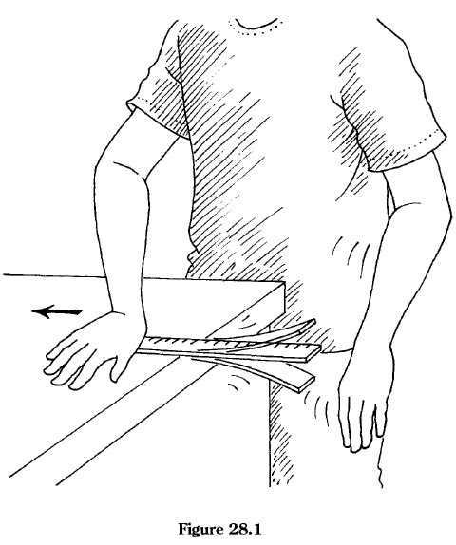
خصائص الصوت والكشف عنه
ضعي المسطرة على طرف الطاولة وأحدثي أصواتاً مختلفة من خلال تغيير طول المسطرة من طرف الحافة كما في المقطع التالي :
ما سبب ظهور الصوت ؟
سبب ظهور الصوت هو اهتزاز المسطرة إلى الأمام وإلى الخلف ممّا يجعل حواف المسطرة تصطدم بجزيئات الهواء وتسبب تغيرات منتظمة في ضغط الهواء جميع الاتجاهات ، بحيث تتشكل مناطق ذات ضغط مرتفع ( تضاغط ) و مناطق ذات ضغط منخفض ( تخلخل ) .

Slide 4
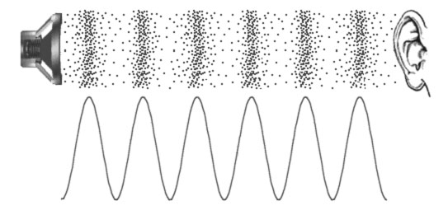
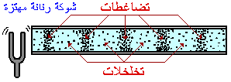
إنّ انتقال تغيرات الضغط خلال المادة يسمى موجة صوتية ( الصوت ) ، مثل: اهتزاز الحبال الصوتية عند الحديث، واهتزاز سماعات المسجل واهتزاز الشوكة الرنانة ، واهتزاز الكأس ذي الساق ، واهتزاز صفارة الإنذار ، واهتزاز أي مصدر للصوت .
إذا : الصوت هو تغيُّر في الضغط ينتقل خلال المادة على هيئة موجة طولية ( تضاغط وتخلخل ) ولا ينتقل في الفراغ .

Slide 5
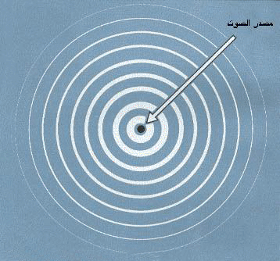
انتقال تغيرات الضغط خلال مادة يسمى:
الصـــوت
تصادم جزيئات الهواء تنقل تغيرات الضغط .
بعيدا عن مصدر الصوت .
تردد الموجة : عدد الاهتزازت في قيمة الضغط في الثانية .
الطول الموجي : المسافة بين مركزي ضغط مرتفع ومنخفض متتالين.

Slide 6
ما أثر الحرارة على الصوت ؟
ما هو الصوت ؟ أليس هو اهتزازات للجزيئات ؟
ماذا يحدث للجزيئات عندما تزداد درجة حرارتها ؟ ألا تزداد طاقته الحركية وبالتالي سرعتها ؟
إذن : سرعة الصوت تعتمد على درجة الحرارة .
توصل العالم لابلاس إلى أنّ سرعة الصوت تزداد بمقدار 0.6 m/s لكل زيادة في درجة الحرارة مقدارها 1̊C
إن سرعة الصوت عموماً في المواد الصلبة أكبر منها في السوائل ، وأكبر منها في الغازات .

Slide 7
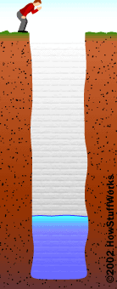
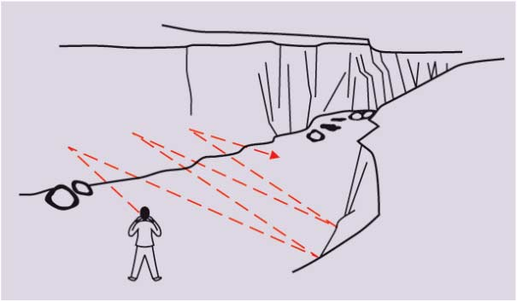
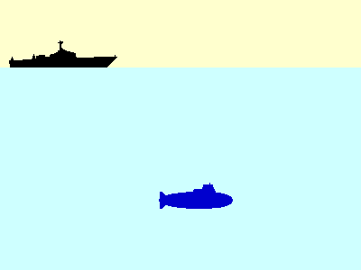
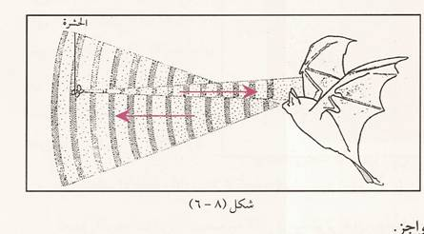
خصائص موجات الصوت
1- الانعكــــاس :
ما تفسير ظاهرة الصدى ؟
أنّ ظاهرة الصدى ناتجة عن انعكاس موجات الصوت .
الخفاش يستند إلى هذه الظاهرة وكذلك السونار في السفن .

Slide 8
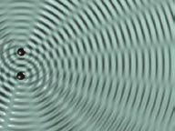
خصائص موجات الصوت
2- التداخل :
مناطق ميتة , يكون موقعها عند العقد ويكون الصوت ضعيفا عندها

Slide 9
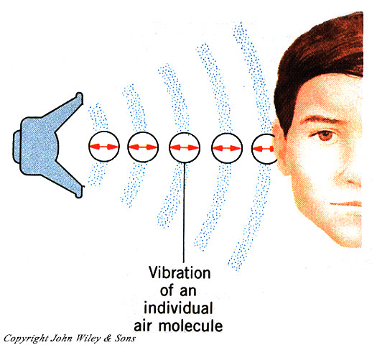
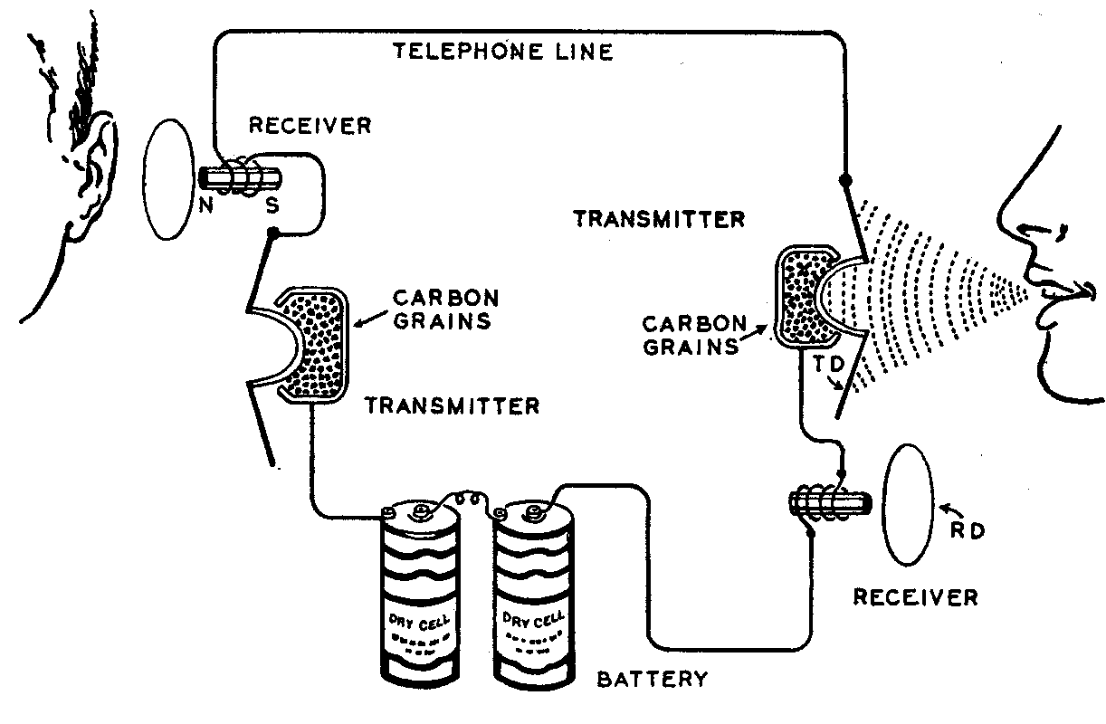
الأذن البشرية والميكرفون هما أبرز كواشف الصوت ، حيث يقومان بتحويل الطاقة الصوتية إلى شكل آخر من أشكال الطاقة .
الكشف عن موجات الضغط
تحول كاشفات الصوت(مثل الميكرفون):
طاقة الموجات الصوتية إلى كهربائية

Slide 10
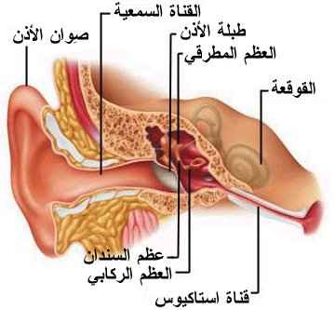
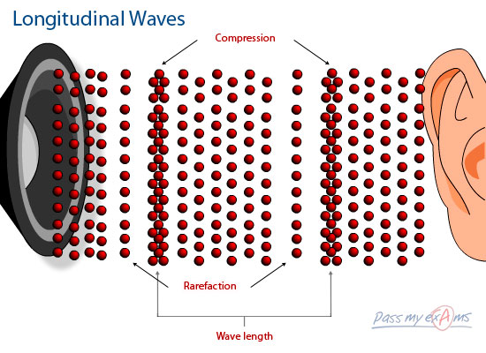
الأذن البشريــة
تعد الأذن البشرية كاشفاً يستقبل موجات الضغط , ويحولها إلى نبضات كهربائية حيث تدخل الموجات الصوتية القناة السمعية وتسبب الاهتزازات لغشاء طبلة الأذن ثم تنقل ثلاثة عظام دقيقة هذه الاهتزازات إلى سائل في القوقعة .
وتلتقط شعيرات دقيقة تبطن القوقعة الحلزونية ترددات معينة في السائل المتذبذب . فتنشط هذه الشعيرات الخلايا العصبية , والتي بدورها ترسل نبضات (سيالات عصبية) إلى الدماغ , وتولد الاحساس بالصوت .

Slide 11
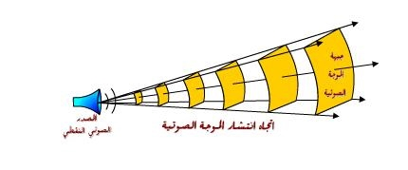
إدراك ( تمييز )
الصوت
حدة الصوت :
حدة الصوت الذي نسمعه تعتمد على تردد الاهتزاز .
مدى تردد الصوت الذي يسمعه الإنسان من HZ(20 - 16000)
كلما كبر الإنسان بالعمر قل التردد الذي يمكن سماعه فعندما يكون ب 70من العمر لا يسمع ترددات أكبر من 8000HZ

Slide 12
في المقطع السابق ما أثر تغيّر السعة ؟
إنّ زيادة سعة الموجة الصوتية يعني تغيّر مقدار التضاغط والتخلخل ( عُلو الصوت ) مع زيادة السعة .
إنّ الأذن البشرية حساسة جدا لتغيرات الضغط في الموجة الصوتية ، حيث أنّها تتحسس سعات موجات ضغط قيمتها أقل من واحد من المليار من الضغط الجوي ، ومثال ذلك الشعور بتغيّر الضغط على الأذن عند الصعود إلى قمة جبل .

Slide 13
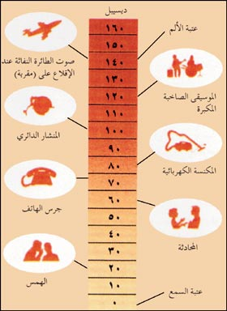
ولأن البشر يستطيعون تحسس مدى واسع من تغيرات الضغط لذا تقاس هذه السعات على مقياس لوغاريتمي يسمى مستوى الصوت ووحدة قياسه الديسبل(dB)
علو الصوت يعتمد على سعة موجة الضغط .

Slide 14
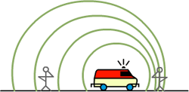
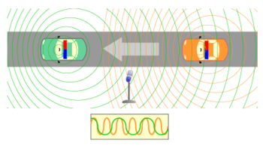
تأثيـــر دوبلـــر
هل لاحظت أن حدة صوت سيارة الإسعاف تتغير مع مرور المركبة بجانبك؟
تزداد حدة الصوت باقتراب المركبة وتتناقص حدة الصوت بابتعادها عنك بسبب تغير التردد وهذا التغير يسمى تأثير دوبلر
فعندما يتحرك مصدر الصوت تنتشر الموجات المنبعثة من المصدر في دوائر مركزها المصدر .

Slide 15
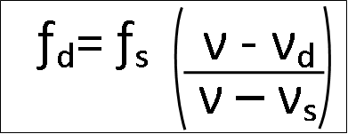
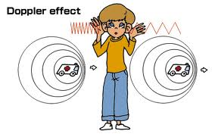
تأثيـــر دوبلـــر
:V السرعة المتجهة لموجه الصوت .
vd : السرعة المتجهة للمراقب .
vs : السرعة المتجهة لمصدر الصوت .
: fs تردد الموجة المنبعثة من المصدر .
fd : التردد الذي يستقبله المراقب .

Slide 16
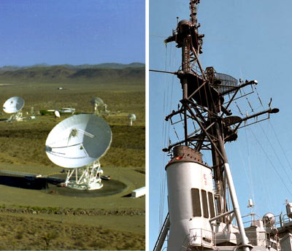
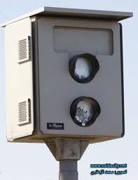
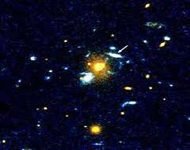
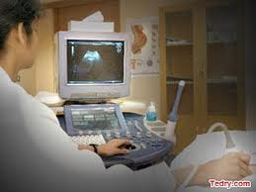
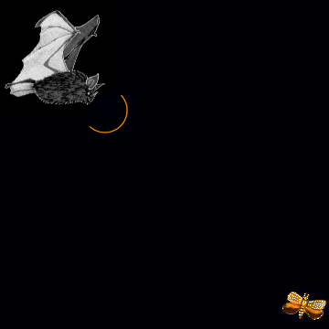
يحدث تأثير دوبلر في كل حركة موجية، وفي الموجات الميكانيكية والموجات الكهرومغناطيسية
تطبيقات تأثير دوبلر
1- تستخدم كواشف الرادار تأثير دوبلر لقياس سرعة كرات البيسبول والمركبات .
2- ويراقب علماء الفلك الضوء المنبعث من المجرات البعيدة ويستخدمون تأثير دوبلر لقياس سرعتها ويستنتجون بعدها عن الأرض .
3- يستخدم في الطب لقياس سرعة حركة جدار قلب الجنين بجهاز الموجات فوق الصوتية .
4- تستخدم الخفافيش تأثير دوبلر في الكشف عن الحشرات الطائرة وافتراسها .

Slide 17
الرنين في الأعمدة الهوائية والأوتار
نشاط 1
سبب اختلاف حدة الصوت باختلاف مقدار شدّ المطاط هو تغيّر تردد المطاط عند شدّه وبالتالي يتغيّر حدّة صوته .
طبقي ذلك على كل من : مكبر الصوت ، الدفوف ، الصوت البشري ، الآلات الوترية .
إنّ مكبر الصوت عندما يهتز بواسطة التيارات الكهربائية فإنّه يصدر أصواتا ، وكذلك الدفوف عندما تطرق باليد فإنها تهتز فتصدر أصواتا ، وكذلك الصوت البشري عندما يندفع الهواء من الرئتين فإنّ الحبال الصوتية تهتز فتصدر أصواتا .

Slide 18
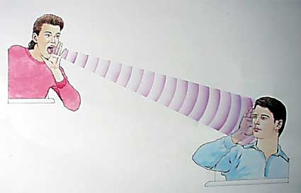
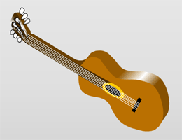
مصادر الصوت
ينتج الصوت عن اهتزاز الأجسام
1) الصوت البشري :
تحدث الأوتار الصوتية في حناجرنا أصوات تحدث رنيناً في الهواء الموجود داخل الحلق والفم والأنف حسب كل وحجم هذه التجويفات التي تختلف من شخص لأخر وبهذا تتميز الحروف عن بعضها ويتميز البشر في أصواتهم عن بعض .
2) الآلات الوترية

Slide 19
الرنين في الأعمدة ( الأنابيب ) الهوائية
نشاط 2

Slide 21
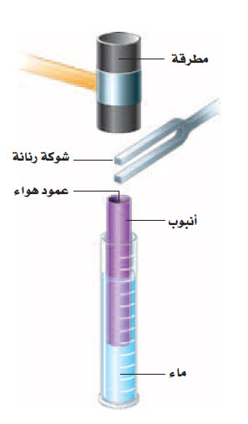
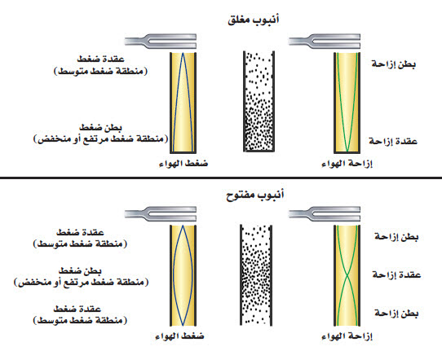
هناك نوعين من الأعمدة الهوائية : أعمدة هوائية مفتوحة ( طرفيها مفتوحان ) ، أعمدة هوائية مغلقة ( أحد طرفيها مغلق ) .
- عند وضع شوكة رنانة فوق عمود هوائي فإما أنّ يهتز الهواء بتردد لا يتوافق مع اهتزاز الشوكة الرنانة وبالتالي لا يحدث تقوية للصوت وإما أنّ يهتز الهواء بتردد يتوافق مع اهتزاز الشوكة الرنانة عند تغيير طول الأنبوب لحد معيّن ( فيحدث الرنين: وهو تقوية الصوت وتحويل الأصوات العشوائية إلى أصوات منتظمة ) .
عند تغيير تردد الشوكة الرنانة يتغيّر طول عمود الهواء الذي يحدث عنده الرنين ، وهذا يعني أنّ طول عمود الهواء يحدد ترددات الهواء المهتز التي ستكون في حالة رنين .

Slide 22
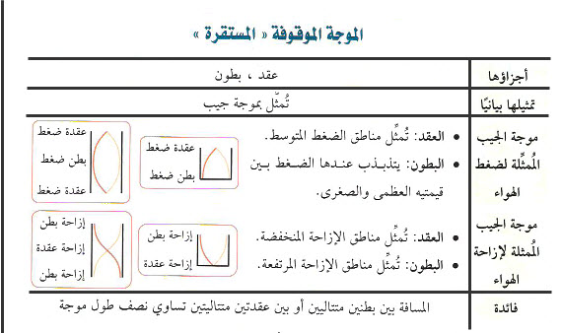
تفسير حدوث الرنين ( تقوية الصوت ) في أعمدة الهواء المغلقة : توّلد الشوكة الرنانة فوق عمود الهواء موجة صوتية ( مكونة من ذبذبات مرتفعة الضغط وأخرى منخفضة الضغط ) وعندما تتوافق هذه الموجة الصوتية مع الصوت المنعكس من الطرف المغلق للأنبوب ( ينعكس الضغط المرتفع في صورة ضغط مرتفع ) وبالتالي يحدث تقوية للصوت وتوليد ما يعرف بالموجة المستقرة ( الرنين ) تتصف بما يلي :

Slide 23
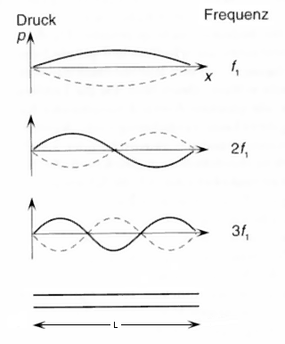
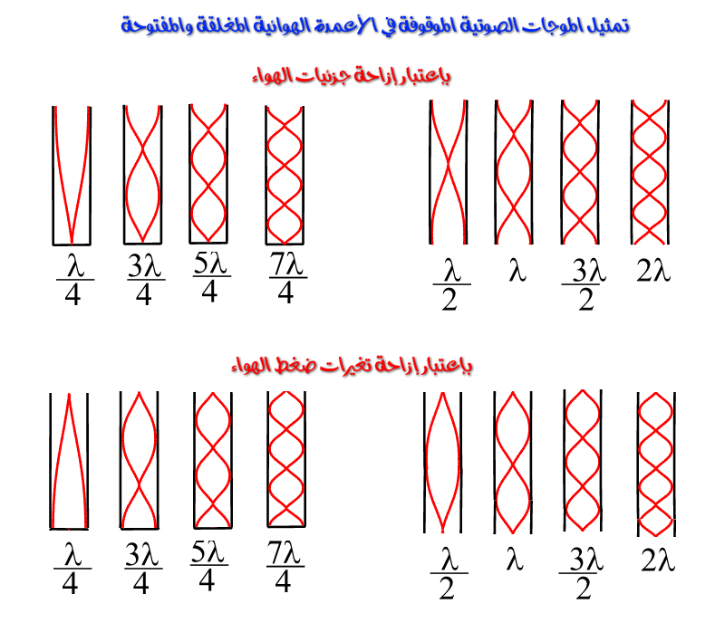
وأما في أعمدة الهواء المفتوحة : فيحدث الرنين عندما يتوافق الصوت الذي تصدره الشوكة الرنانة مع الصوت المنعكس من الطرف المفتوح للأنبوب ( ينعكس الضغط المرتفع في صورة ضغط منخفض ) .
يمكن تمثيل الموجة الصوتية في الأعمدة الهوائية بموجة جيبيه على إحدى اعتبارين : الاعتبـــار الأول : تغيرات ضغط الهواء ( ضغط مرتفع / ضغط منخفض )
الاعتبار الثاني : إزاحة جزئيات الهواء ( إزاحات كبيرة / إزاحات صغيرة )
كما في الصورة التالية :

Slide 24
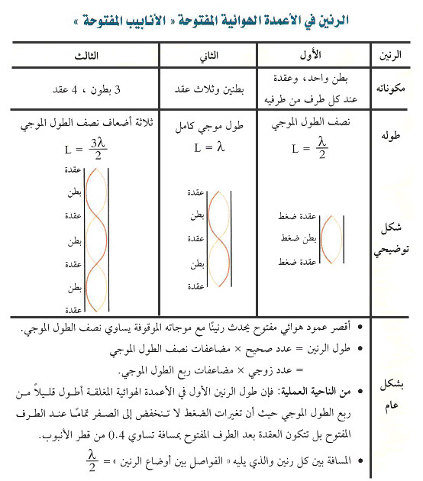

Slide 25
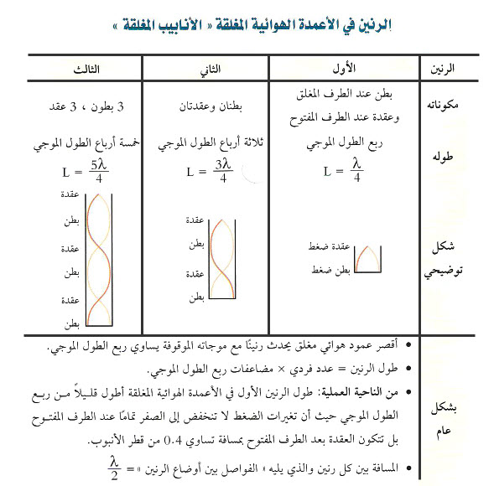

Slide 26
تمثیل الموجات في الأعمدة
یمكن تمثیل الموجة الموقوفة فى عمود بموجة جیبیة .
وتمثل الموجة الجیبیة إما بتغیر ضغط الھواء - أو إزاحة جزیئات الھواء .
1-التمثیل البیانى لتغیر الضغط :
تكون العقد ھى مناطق الضغط الجوى المتوسط أما البطون فیتذبذب عندھا الضغط بین قیمته العظمى والصغرى .

Slide 27
في الأعمدة الھوائیة المغلقة : تتكون بطن عند الطرف المغلق وعقدة عند الطرف المفتوح .
في الأعمدة الھوائیة المفتوحة تتكون عقدة عند كل طرف مفتوح .

Slide 28
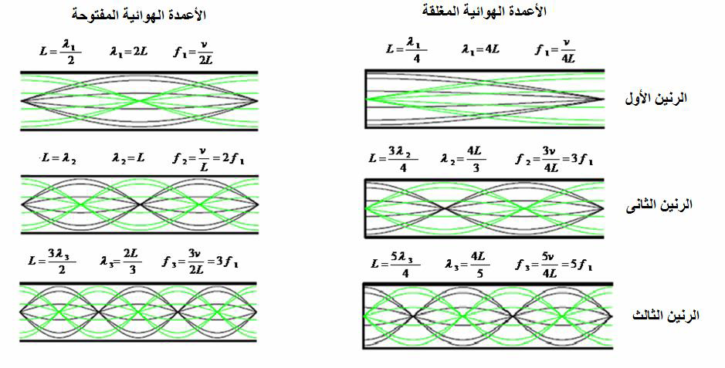

Slide 29
عند اختلاف طول عمود الھواء وثبات التردد فإن لكل من الأعمدة الھوائیة المغلقة والمفتوحة :

Slide 30
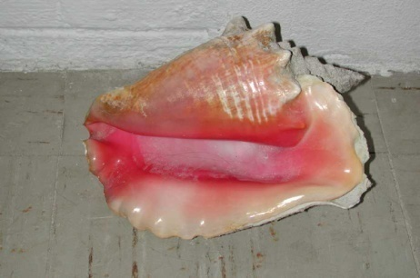
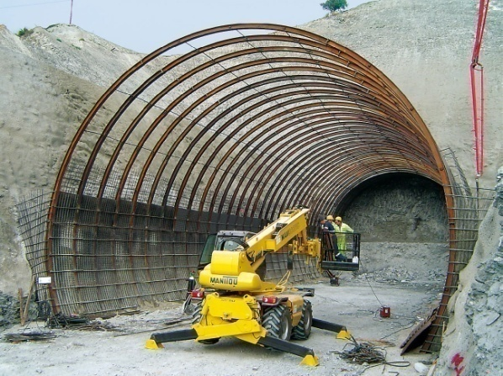
بعض التطبيقات للرنين
عمل القناة السمعية في الأذن كعمود هوائي مغلق في حالة رنين ممّا يُساعد على زيادة حساسية الأذن .
- عمل الأنفاق كعمود هوائي مفتوح في حالة رنين ممّا يجعل للأصوات دويّ .
- عمل الصدف البحرية كعمود هوائي مغلق في حالة رنين ممّا يُساعد على سماع أصوات .

Slide 31
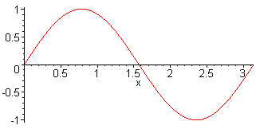
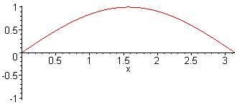
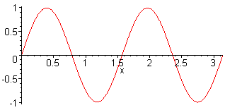
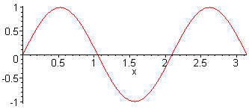
ما طول الوتر لكل حالة ؟
تتطابق حالات الرنين في هذه الأوتار لحالات الرنين في الأعمدة الهوائية المفتوحة .

Slide 32
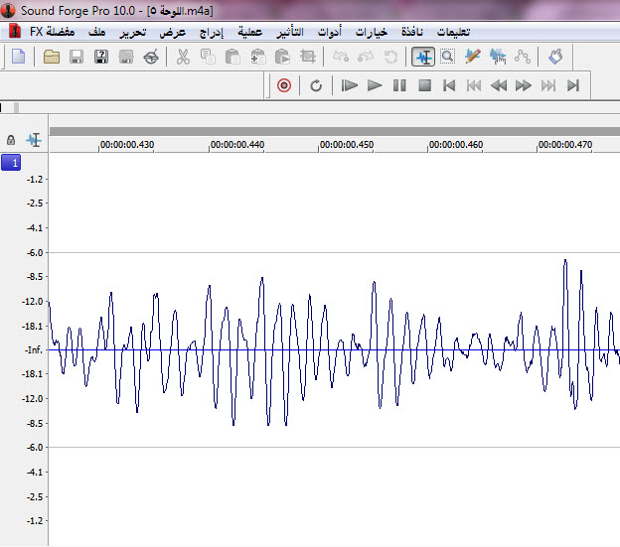
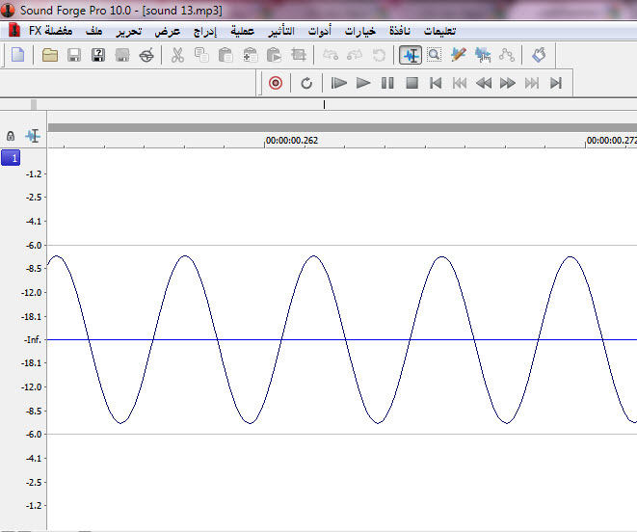
صوت بشري
صوت رنين
إنّ الموجة التي تصدر عن صوت هي موجة جيبية بسيطة بينما الموجة الصوتية التي تصدر عن الصوت البشري هي موجة معقدة .
الفرق بين الموجات البسيطة والموجات المعقدة هو ما يُسمى بطابع الصوت أو لون النغمة .

Slide 33
الرنیـن في الأوتــار
تعتمد سرعة الموجة فى الوتر على كل من :
قوة الشد فیه - كتلة وحدة الأطوال للوتر
لذلك نضبط الآلة الوتریة بتغییر الشد في أوتارھا لأنه كلما كان الوتر مشدوداً أكثر كانت سرعة حركة الموجة أكبر .
لذا تزداد قیمة تردد موجات الوتر الموقوفة
وتوصل الأوتار بصندوق الصوت لزیادة مساحة السطح المھتز فنسمع الصوت بوضوح

Slide 34
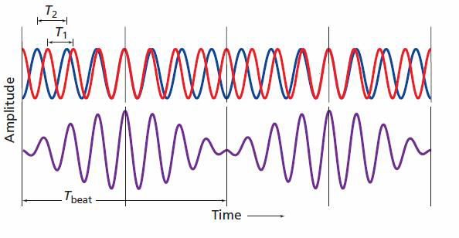
الضربــــات: عندما تكون النسبة بین ترددین أو أكثر نسبة عددیة صحیحة وبسیطة یقال أن ھناك تناغما في الأصوات وعندما تصبح النسبة قریبة من 1:1 تكون الترددات متقاربة جدا ویتداخل ترددان متقاربان جدا لینتج مستویات صوت مرتفعة ومنخفضة كما بالشكل :

Slide 35
ویسمى اھتزاز سعة الموجة (الضربة)
وتردد الضربة یساوى الفرق بين ترددي الموجتين
f
f _{A} f _{B}
=
الضربة
وعندما یكون الفرق أقل من 7HZ فإن الأذن تلتقط ھذا على أنه نبضة صخب

Slide 36
إعادة إنتاج الصوت والرنين
يتم تسجيل الأصوات وتشغيلها عن طريق أنظمة إلكترونية :
النظام الصوتي الجيد يحافظ
على السعات لكل الترددات
بين 20Hz و 20000Hz
نظام الهاتف يحتاج لإرسال المعلومات بلغة منطوقة ويساعد تخفيض التردد على تخفيض الضجيج

